Slide 1
中心线的寻找和定位
3D Rapid Shape Acquisition Research Project
赵东威

Slide 2
主要问题
找到更多的线条
重建的需要
斜率大的地方包含丰富的3D信息
更准确定位中心线位置
关乎3D重建的精度

Slide 3
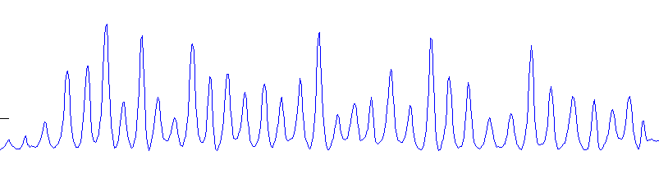
检测上升沿和下降沿，不用阈值划分

Slide 4
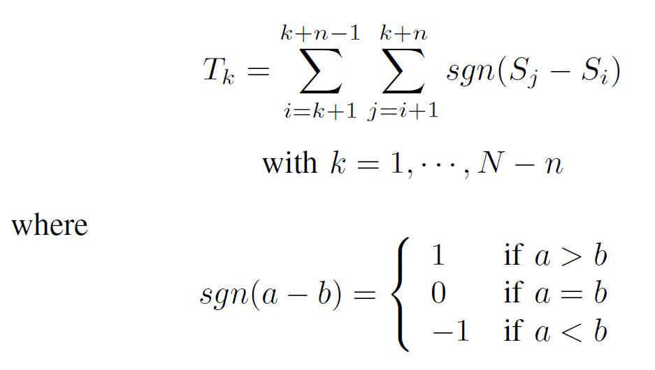
提取趋势：Local trend test
n 是窗口大小

Slide 5
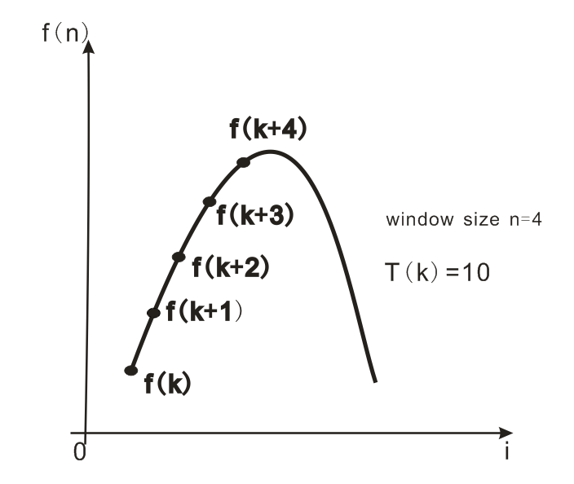

Slide 6
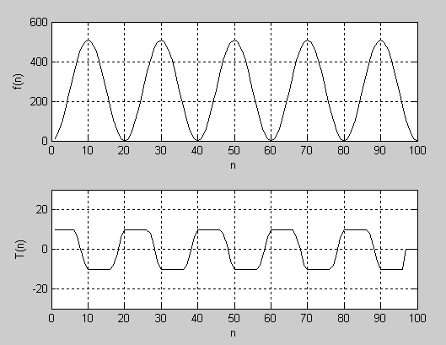
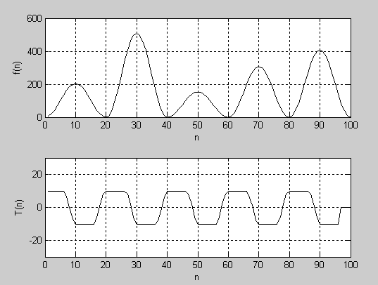

Slide 7
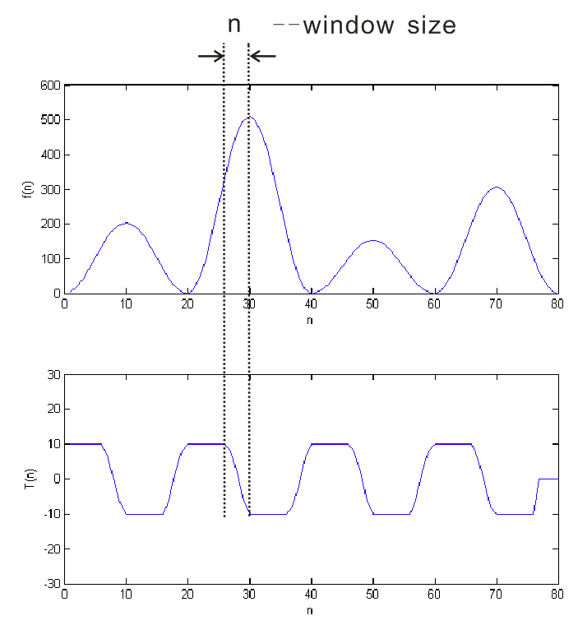

Slide 8
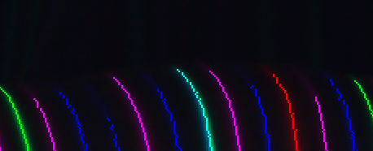
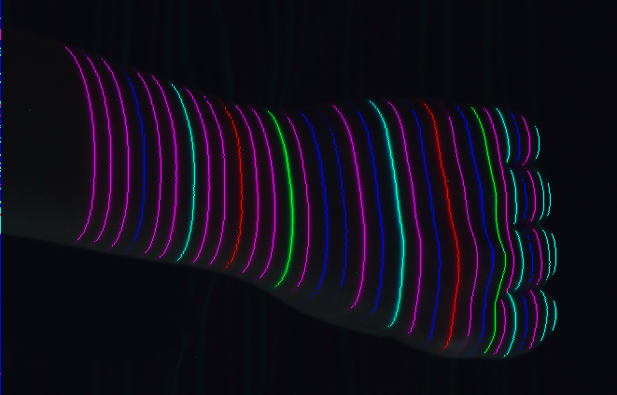
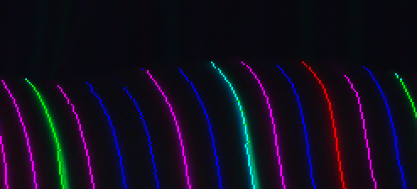
左上，原来方法
左下，使用local trend test

Slide 9
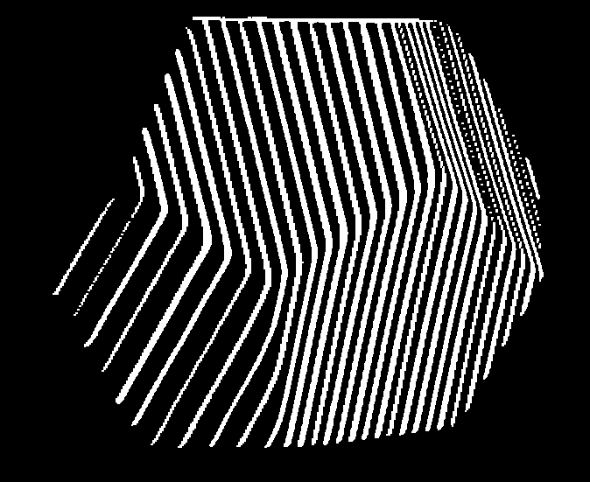


中心线定位
先找到线条区域，然后确定中心线位置
问题：以什么标准确定中心线？

Slide 10
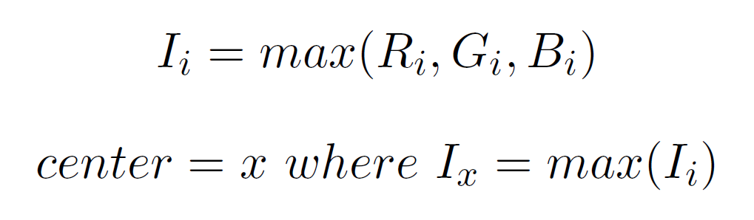
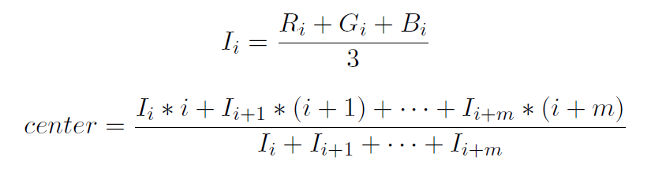
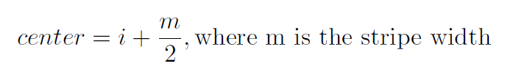
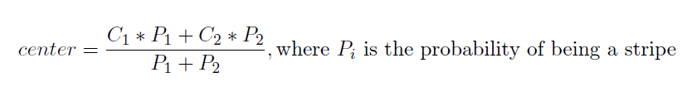
定位中心线
找最大值[1]→
←加权平均[2]
中心线的中点[3]→
←考虑线条的概率[4]

Slide 11
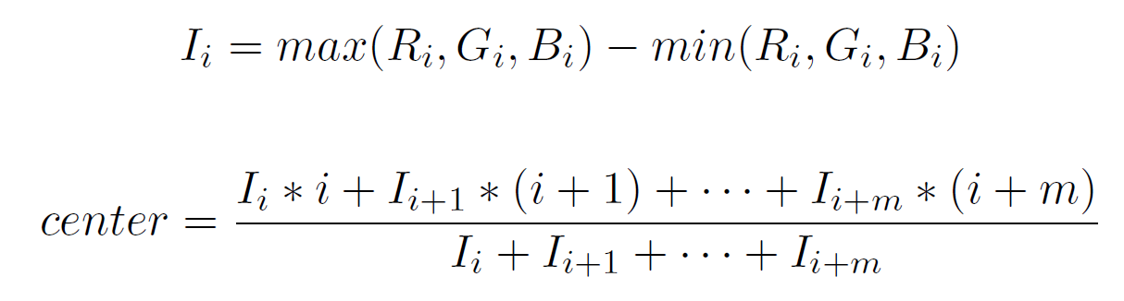
←减掉一个偏移量，
同时只选取最大值
附件的点加权平均

Slide 12


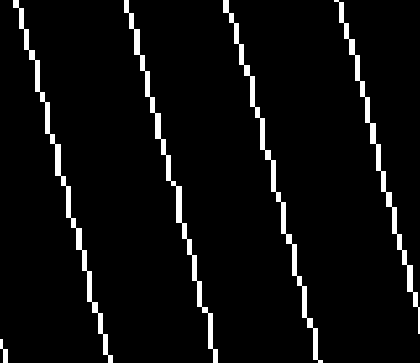
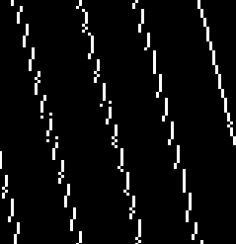

效果的对比
考虑概率
Max-Min
线条中点
最大值
应该以什么样的标准确定准确的中心线位置？
作数学上的统计
加权平均

Slide 13
参考文献
[1]: Jordi Pages, Joaquim Salvi, Christophe Collewet, Josep Forest, Optimised De Bruijn patterns for one-shot shape acquisition, Image and Vision Computing, Volume 23, Issue 8, 1 August 2005, Pages 707-720, ISSN 0262-8856, DOI: 10.1016/j.imavis.2005.05.007.
[2]: Zhiqiang Wei; Shanshan Jiang; Xiaopeng Ji; , "3-D reconstruction based on structured light of composite colorful stripes," Advanced Computer Theory and Engineering (ICACTE), 2010 3rd International Conference on , vol.6, no., pp.V6-123-V6-125, 20-22 Aug. 2010
[3]: Koninckx, T.P.; Geys, I.; Jaeggli, T.; Van Gool, L.; , "A graph cut based adaptive structured light approach for real-time range acquisition," 3D Data Processing, Visualization and Transmission, 2004. 3DPVT 2004. Proceedings. 2nd International Symposium on , vol., no., pp. 413- 421, 6-9 Sept. 2004
[4]: Fechteler, P.; Eisert, P.; , "Adaptive color classification for structured light systems," Computer Vision and Pattern Recognition Workshops, 2008. CVPRW '08. IEEE Computer Society Conference on , vol., no., pp.1-7, 23-28 June 2008

